Slide 1


Diciembre, 2025
PROYECTO
SPORTPLANNER
Integrantes:
Camilo Waghorn
Tomás Becerra
Martín Mur
Capstone
Docente: Aldo Martinez

Slide 2
Índice de
CONTENIDOS
01.
02.
03.
04.
Contexto
Target
Tecnologías
Desarrollo
05.
06.
07.
Modelo de Negocio
Demo Aplicación
Conclusión

Slide 3
INTRODUCCIÓN
Sobre el Proyecto
-En la actualidad, muchas personas buscan mejorar su rendimiento físico y mantener un estilo de vida saludable
-Sport Planner, una aplicación móvil que combina planes de entrenamiento específicos para distintos deportes
-La aplicación integra herramientas de planificación, seguimiento y recomendaciones personalizadas

Slide 4
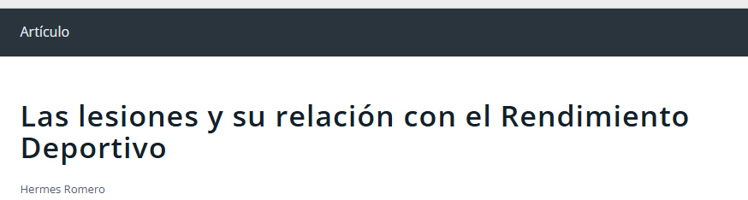
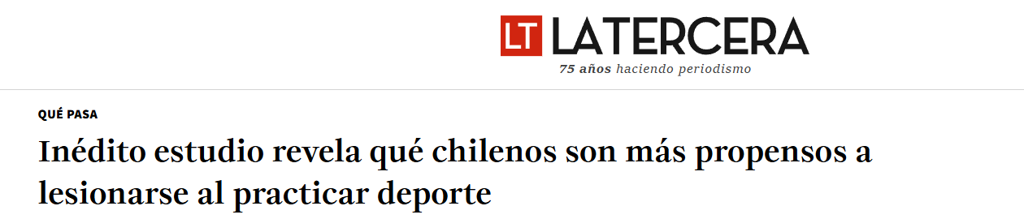

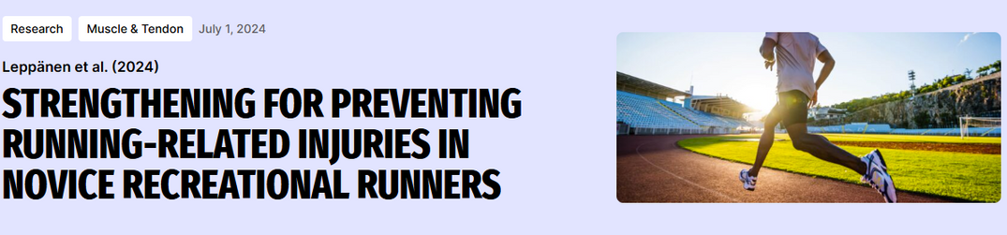
PROBLEMÁTICA

Slide 5
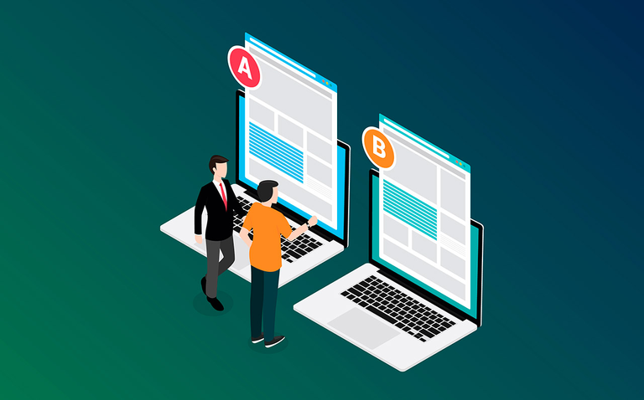
¿POR QUÉ NOSOTROS?
A diferencia de las aplicaciones tradicionales de fitness, que generalmente ofrecen rutinas genéricas y poco adaptadas a las necesidades reales de cada persona, nuestra aplicación está diseñada para entregar entrenamientos personalizados según el deporte, el nivel, los objetivos y el perfil físico del usuario.
01
Personalización basada en IA y datos reales del usuario
Enfoque específico por deporte, muchas apps se centran solamente en rutinas de gimnasio
02
03
Tienda integrada con productos externos

Slide 6

TARGET
Principal – Deportistas Amateurs
-Personas que desean mejorar en un deporte específico o simplemente su condición física en general.
-No cuentan con entrenadores personalizados.
-Buscan una solución accesible y práctica para progresar por su cuenta con apoyo digital.

Slide 7





COMPETENCIAS DESARROLLADAS
Diseño, desarrollo e implementación de soluciones tecnológicas
Administración de bases de datos
Integración de herramientas para el desarrollo de software de calidad
Aplicación de metodologías ágiles y gestión de proyectos informáticos
Integración de modelos de predicción de Machine Learning

Slide 8
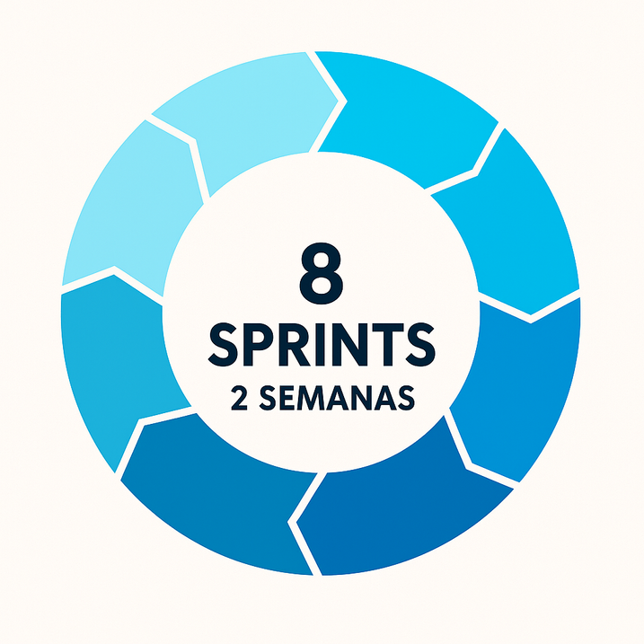
METODOLOGÍA SCRUM
Roles definidos:
-Camilo (Product Owner): Decisiones del producto
-Martín (Scrum Master): Manejo de metodología
-Camilo y Tomás: Desarrolladores Front end
-Martín y Tomás: Desarrolladores Back end

Slide 9
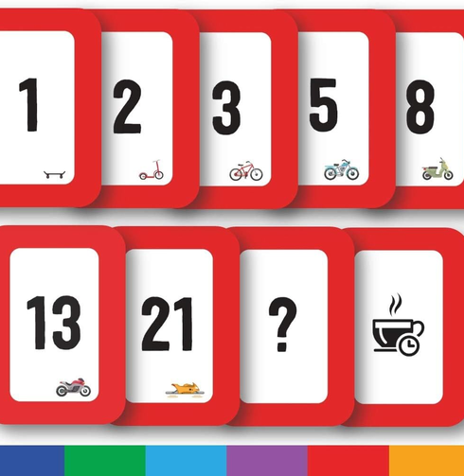

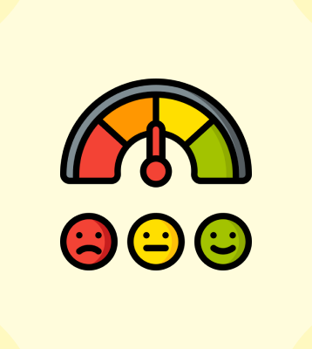

SCRUM
Product Backlog a través de historias de usuario, priorización por planning poker
Reuniones cada dos días con el equipo de manera remota
Revisión del entregable al terminar el sprint y retrospectiva con el equipo, Estrategia WWW
Lanzamiento del nuevo entregable y documentación final del sprint
Nuevo sprint para construir el nuevo entregable y repetir el proceso

Slide 10
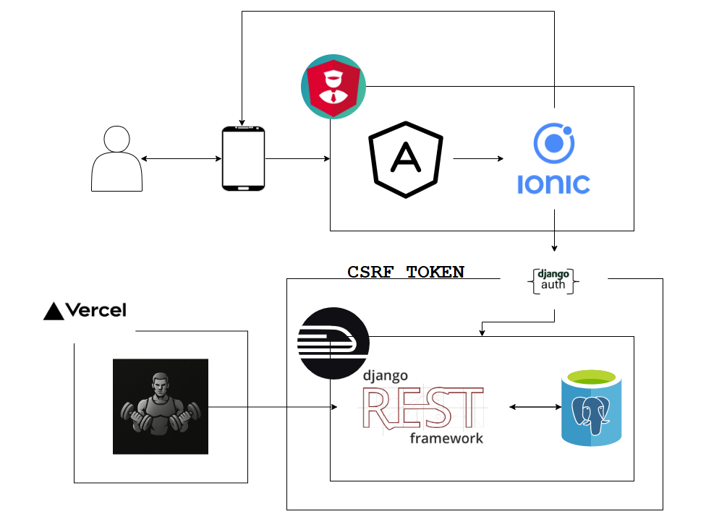
MAPA TECNOLÓGICO

Slide 11
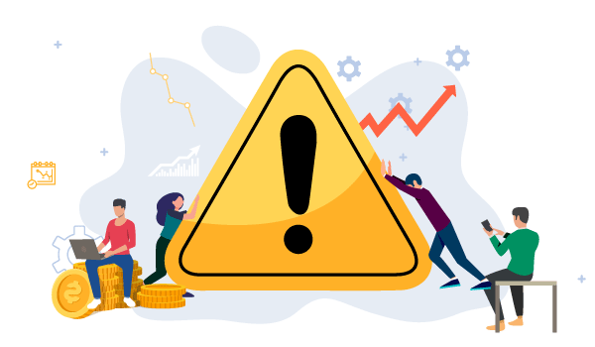
RIESGOS
Analizando las mejores ideas.
  Retraso por carga académica y práctica profesional
  Dificultad para integrar IA con backend
  Errores en conexión Angular ↔ Django
  Mala comunicación entre integrantes
  Errores en la base de datos o tablas mal diseñadas

Slide 12
MODELO DE NEGOCIO
1. Estrategia Principal: E-Commerce Afiliado
La app incorpora un módulo llamado “Tienda”, donde se exhiben productos deportivos provenientes de distintas marcas y tiendas especializadas.
2. Publicidad Selectiva
La aplicación incorpora espacios publicitarios para la versión gratuita.
Los anuncios mostrados estarán relacionados con deporte, salud, indumentaria deportiva, productos alineados al perfil del usuario.

Slide 13
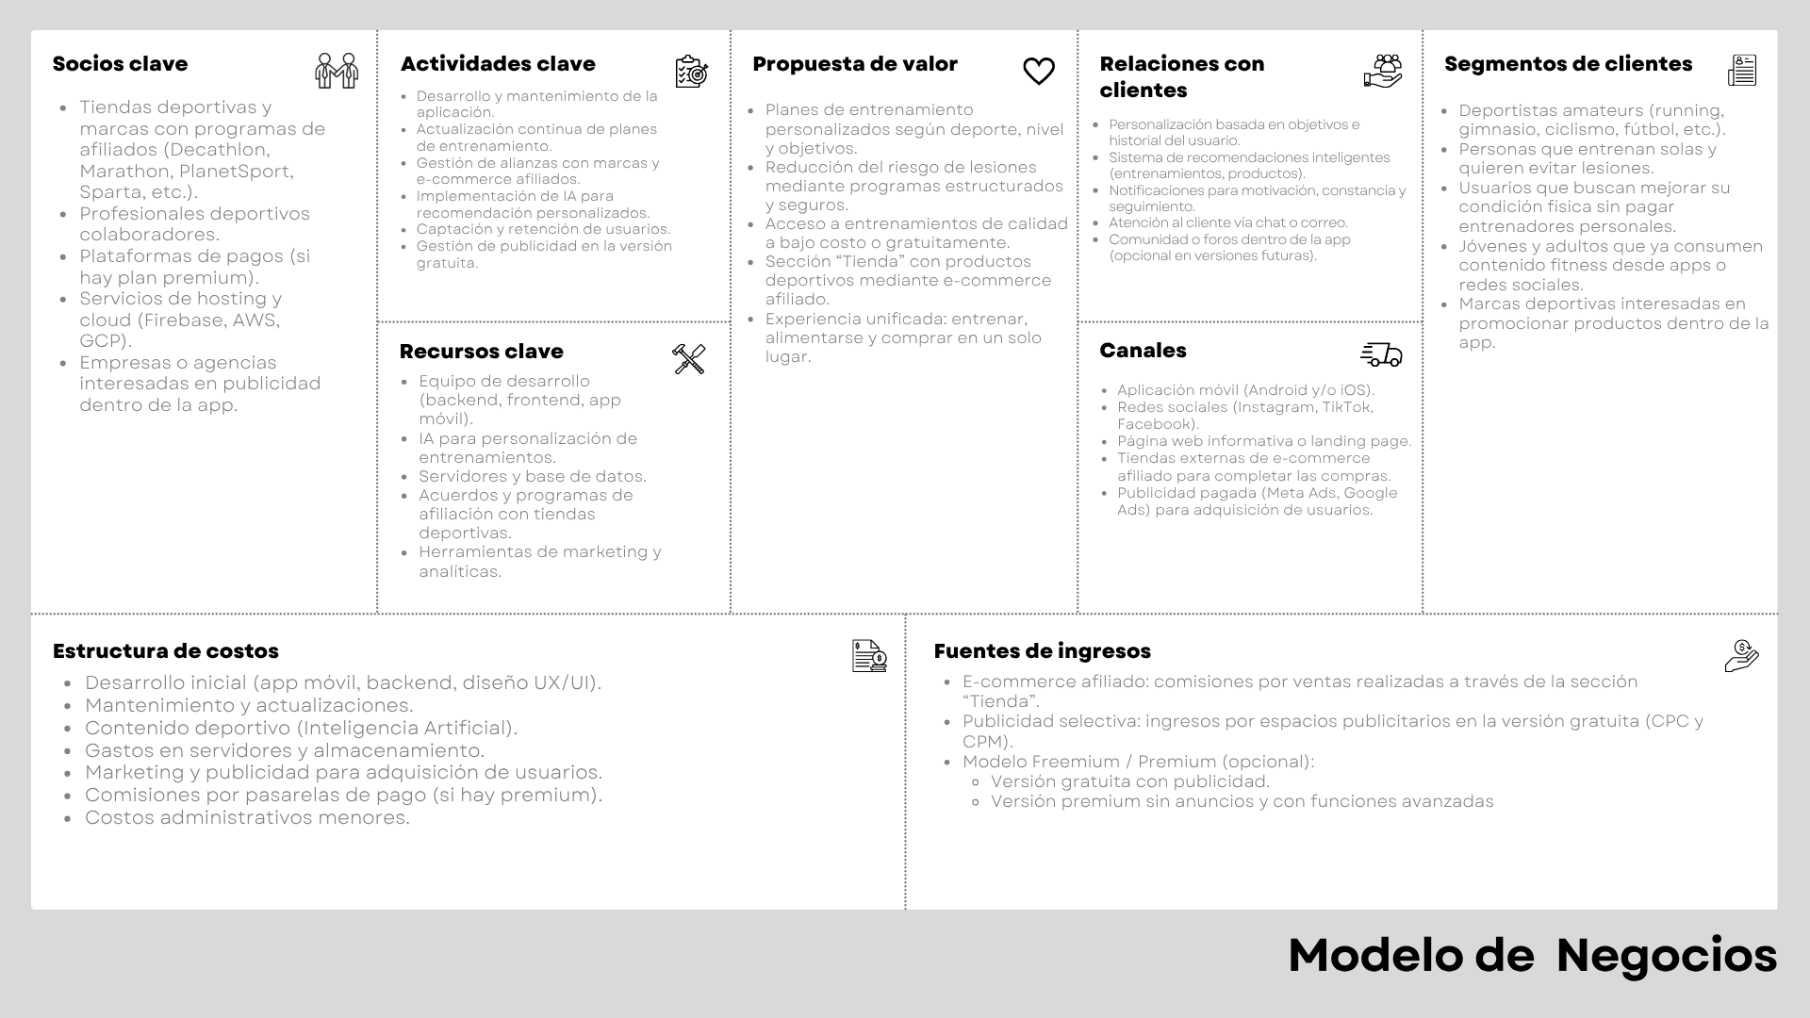

Slide 14

DEMO APLICACIÓN

Slide 15
CONCLUSIÓN
Nuestra aplicación no solo busca mejorar el rendimiento deportivo, sino también promover la salud, reducir el riesgo de lesiones y entregar una herramienta confiable para quienes entrenan por su cuenta.

